Slide 1
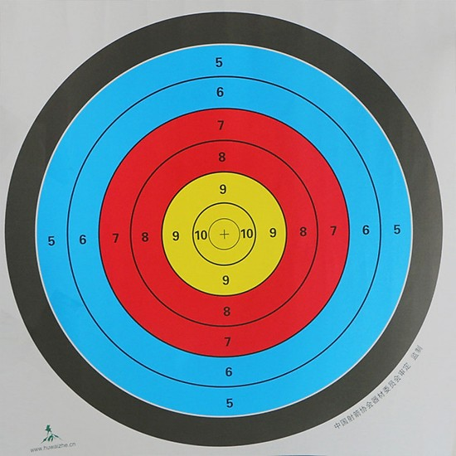



CHƯƠNG II: TỔ HỢP – XÁC SUẤT
§4 PHÉP THỬ VÀ BIẾN CỐ

Slide 2
NỘI DUNG BÀI HỌC
I. PHÉP THỬ, KHÔNG GIAN MẪU
II. BIẾN CỐ
III. PHÉP TOÁN TRÊN CÁC BIẾN CỐ

Slide 3
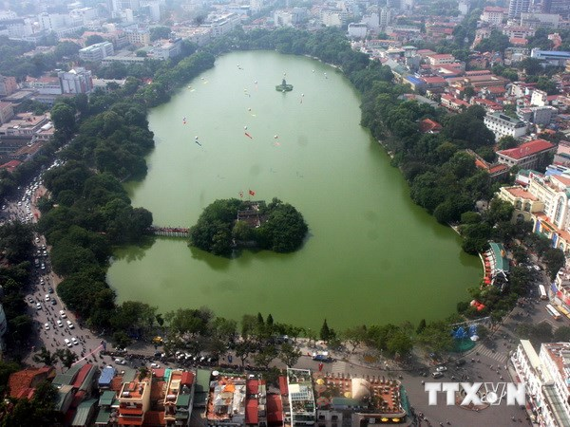

TÌNH HUỐNG KHỞI ĐỘNG
Một công ty xử lý nước thải Hà Nội cần tính diện tích mặt Hồ Gươm Hà Nội để xử lý nước.
Thực tế Hồ Gươm không phải hình tròn, cũng không biểu diễn được dưới dạng các hàm. Vậy làm cách nào để tính diện tích mặt hồ?
Đây là một thí nghiệm có nhiều kết quả
Nếu coi Hồ Gươm là một hình tròn, thì diện tích hồ gươm tính như thế nào?
Phép thử

Slide 4
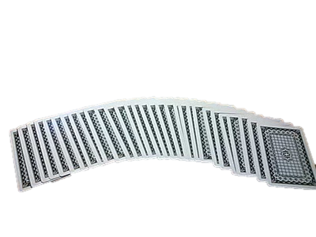
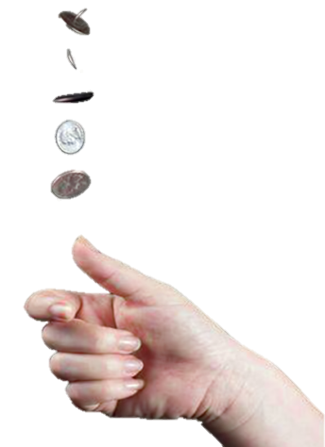






I. PHÉP THỬ, KHÔNG GIAN MẪU
PHÉP THỬ

Slide 5



I. PHÉP THỬ, KHÔNG GIAN MẪU
1. Phép thử
Có thể biết trước chính xác kết quả hay không?
Phép thử ngẫu nhiên là phép thử mà ta không đoán trước được kết quả của nó, mặc dù đã biết tập hợp tất cả các kết quả có thể có của phép thử đó.
Để đơn giản, phép thử ngẫu nhiên được gọi tắt là phép thử.
Mặt ngửa (N)
Mặt sấp (S)

Slide 6







Hãy liệt kê các kết quả có thể của phép thử gieo một con súc sắc.
Tập hợp {1, 2, 3, 4, 5, 6} gọi là không gian mẫu của phép thử

Slide 7


I. PHÉP THỬ, KHÔNG GIAN MẪU
2. Không gian mẫu
Tập hợp các kết quả có thể xảy ra của một phép thử được gọi là không gian mẫu của phép thử và kí hiệu là $Ω$ (đọc là ô-mê-ga).
Thế nào là không gian mẫu của phép thử?

Slide 8




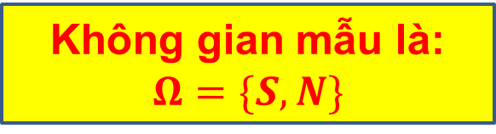
Các ví dụ
Ví dụ 1. Gieo một đồng tiền một lần. Hãy mô tả không gian mẫu.
Mặt ngửa (N)
Mặt sấp (S)
Khônggianmẫulà:
$$Ω=\{S,N\}$$

Slide 9







Ví dụ 2. Gieo một đồng tiền hai lần. Hãy mô tả không gian mẫu.
S
Lần 2
Sấp (S)
S
Sấp (S)
Ngửa (N)
Ngửa (N)
N
Lần 1
S
N
Sấp (S)
Ngửa (N)
Ngửa (N)
Sấp (S)
Lần 2
Khônggianmẫulà:
$$Ω=\{SS,NN,SN,NS\}$$
N

Slide 10







Ví dụ 3. Gieo một súc sắc hai lần. Hãy mô tả không gian mẫu.
j
i
1
2
3
4
5
6
1
(1, 1)
(2, 1)
(3, 1)
(4, 1)
(5, 1)
(6, 1)
2
(1, 2)
(2, 2)
(3, 2)
(4, 2)
(5, 2)
(6, 2)
3
(1, 3)
(2, 3)
(3, 3)
(4, 3)
(5, 3)
(6, 3)
4
(1, 4)
(2, 4)
(3, 4)
(4, 4)
(5, 4)
(6, 4)
5
(1, 5)
(2, 5)
(3, 5)
(4, 5)
(5, 5)
(6, 5)
6
(1, 6)
(2, 6)
(3, 6)
(4, 6)
(5, 6)
(6, 6)

Slide 11
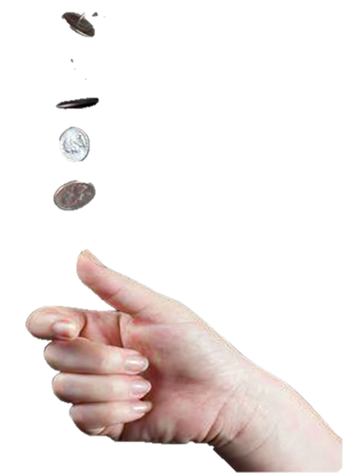



II. BIẾN CỐ
Ví dụ 4. Gieo một đồng xu hai lần. Hãy mô tả không gian mẫu
Ω = {SS, SN, NS, NN}
Xét sự kiện A: “Kết quả của hai lần gieo là như nhau”
C = {SS, SN }
Sự kiện A tương ứng với một và chỉ một tập con {SS, NN} của không gian mẫu
Biến cố phát biểu dưới dạng mệnh đề:
“Mặt sấp xuất hiện trong lần gieo đầu tiên”
Sự kiện A xảy ra khi và chỉ khi kết quả của phép thử là những mặt nào?
Sự kiện A có thể xảy ra hay không với phép thử này?
A = {SS, NN}
Ta gọi A là một biến cố
Các biến cố A, B, C liên quan đến phép thử đã cho.
Biến cố B: “Có ít nhất một lần xuất hiện mặt sấp”
B = {SS, SN, NS}

Slide 12
II. BIẾN CỐ
Tổng quát, mỗi biến cố liên quan đến một phép thử được mô tả bởi một tập con của không gian mẫu.
A
Từ đó ta có định nghĩa
Ω
Biến cố là một tập con của không gian mẫu.
Kí hiệu các biến cố bằng các chữ cái in hoa A, B, C…
Biến cố có thể cho dưới dạng : - Một mệnh đề
        - Một tập hợp

Slide 13

Cho phép thử gieo một con súc sắc
Ω = {1, 2, 3, 4, 5, 6}
Xác định biến cố:
A: “con súc sắc xuất hiện mặt 7 chấm”
A = ∅
B: “con súc sắc xuất hiện mặt có số chấm không vượt quá 6”
B = {1, 2, 3, 4, 5, 6} = Ω
Tập ∅ được gọi là biến cố không thể (biến cố không)
Tập Ω được gọi là biến cố chắc chắn

Slide 14



III. PHÉP TOÁN TRÊN CÁC BIẾN CỐ
Giả sử A là biến cố liên quan đến một phép thử:
Tập Ω \ A được gọi là biến cố đối của biến cố A
Kí hiệu: $\overline{A}$
A
$$\overline{A}$$
Ω
$\overline{A}$ Xảy ra khi và chỉ khi A không xảy ra
Chẳng hạn, cho phép thử gieo một con súc sắc
B: “Xuất hiện mặt chẵn chấm”
A: “Xuất hiện mặt lẻ chấm”
$$B= \overline{A}$$

Slide 15


III. PHÉP TOÁN TRÊN CÁC BIẾN CỐ
Giả sử A và B là hai biến cố liên quan đến một phép thử:
Tập $A∪B$ được gọi là hợp của các biến cố A và B
Tập $A∩B$ được gọi là giao của các biến cố A và B
Tập $A∩B=∅$ thì ta nói A và B xung khắc
Biến cố $A∩B$ còn được viết là A.B
A và B xung khắc khi và chỉ khi chúng không khi nào cùng xảy ra
A
B
Ω

Slide 16


Ví dụ 5. Xét phép thử gieo một đồng xu hai lần với các biến cố:
A: “Kết quả của hai lần gieo là như nhau”
B: “Có ít nhất một lần xuất hiện mặt sấp”
C: “Lần thứ hai mới xuất hiện mặt sấp”
D: “Lần đầu xuất hiện mặt sấp”
Ω = {SS, SN, NS, NN}
$C∪D$ = {NS,SS, SN}
A = {SS, NN}
$A∩D$= {SS} là biến cố cả hai lần xuất hiện mặt sấp
B = {SS, SN, NS}
C = {NS}
D = {SS, SN}

Slide 17
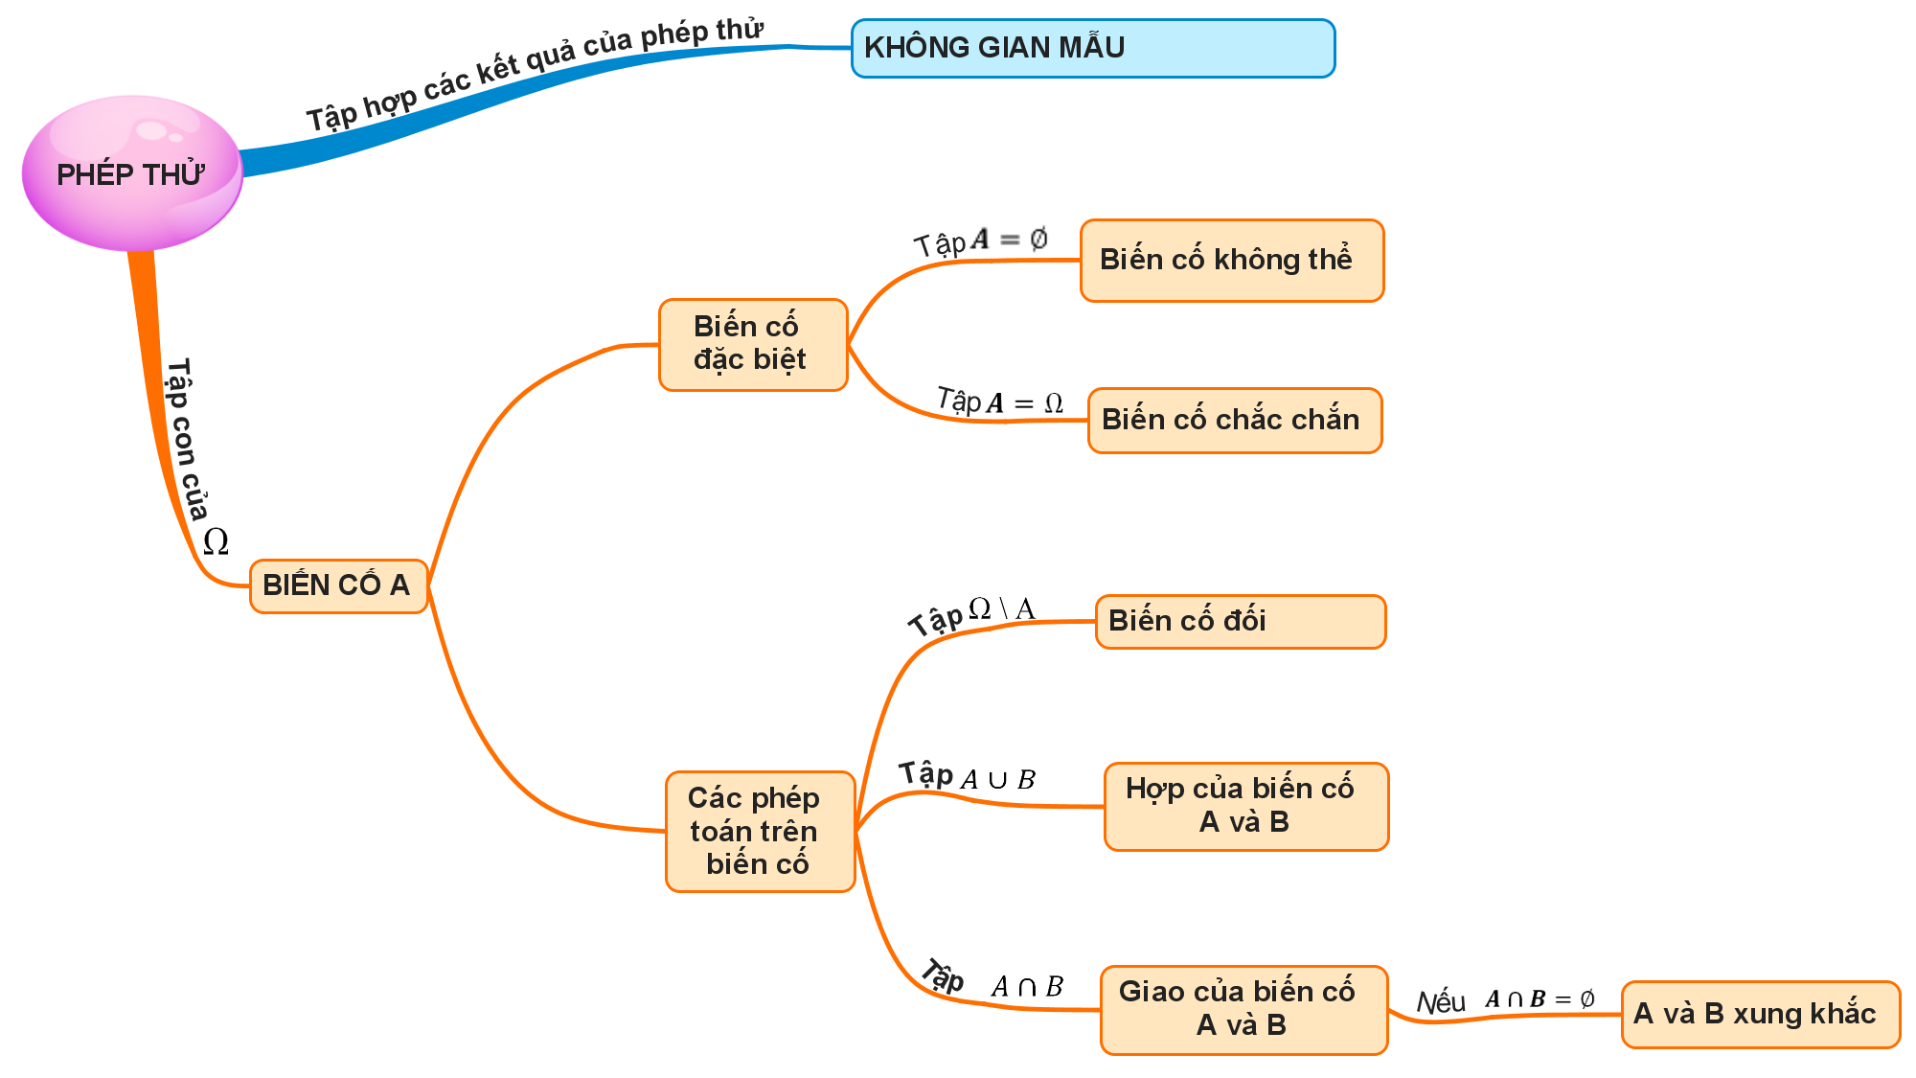

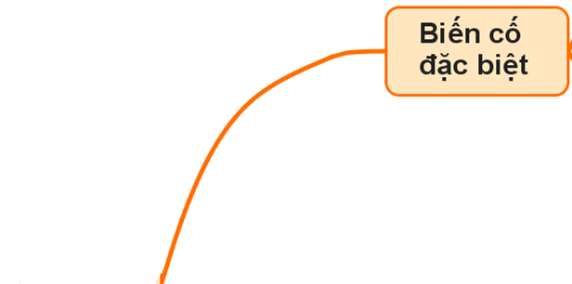
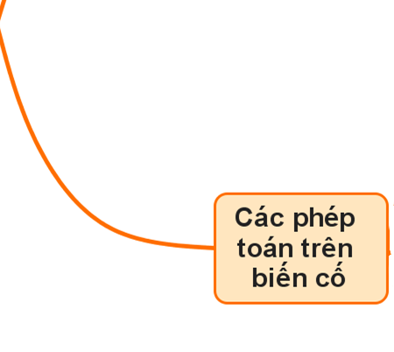
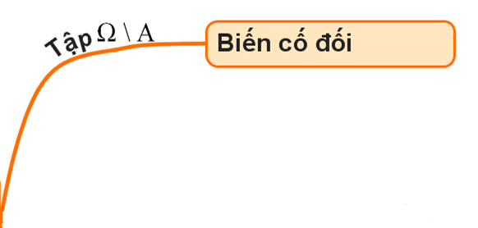
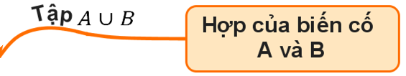

, KH: Ω
$$, KH:\overline{A}$$

Slide 18
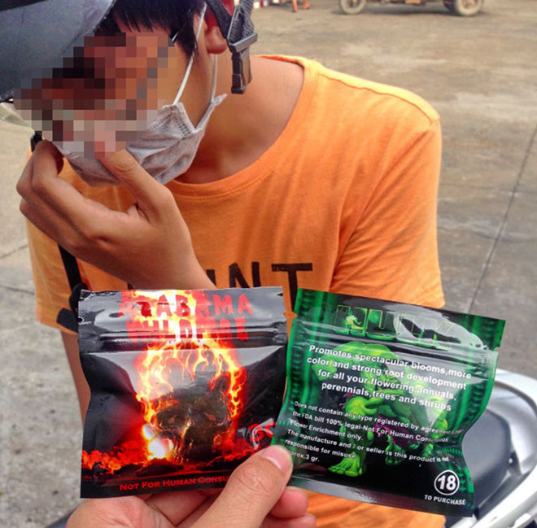
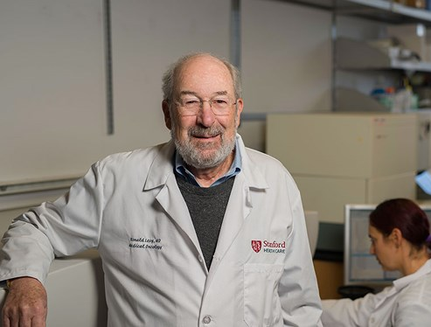
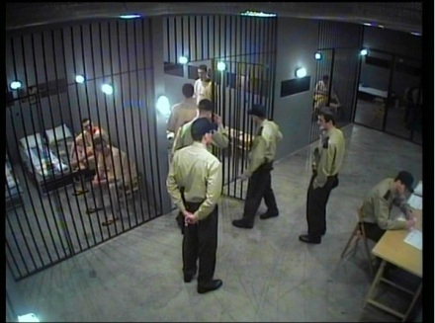
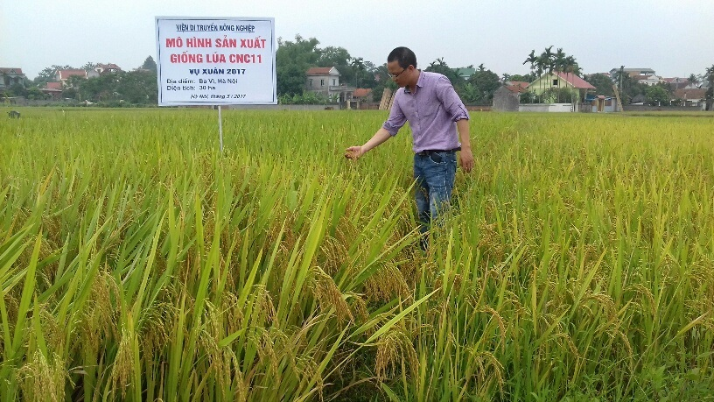
TÍNH THỰC TIỄN
Trong cuộc sống hàng ngày của chúng ta, có vô số các phép thử hiện hữu mọi lúc mọi nơi như:
Mới đây, các nhà khoa học ở Đại học Stanford Mỹ đã nghiên cứu, sản xuất thành công “vaccine ung thư” và đã giành được thành quả tuyệt vời gây bất ngờ khi thử nghiệm đối với chuột. Khiến nhân loại đứng trước tương lai tươi sáng triệt để chiến thắng căn bệnh nan y này.
Thí nghiệm nhà tù nhằm tìm hiểu nguyên nhân và cách xử lý những vụ lộn xộn trong nhà giam. Kết quả thật kinh ngạc, 1/3 số cai tù xuất hiện hội chứng “buồn chán”, một người mắc bệnh thần kinh nói năng lảm nhảm và hầu hết những người trong cuộc cảm thấy bị bệnh tâm thần quá nặng. Họ có cảm giác như mình giống binh lính của Hitler.
Nước ta đang đang cố gắng tạo ra các giống lúa chịu hạn, chịu mặn, kháng sâu bệnh tốt trồng thử, nhân giống để không ngừng tăng năng suất trong điều kiện biến đổi khí hậu trên toàn cầu hiện nay.
Qua các ví dụ trên chúng ta thấy: có phép thử thì con người mới tiến bộ, xã hội mới phát triển, loài người mới văn minh. Nhưng không phải phép thử nào cũng nên làm và mang lại lợi ích và hợp lý.
Một số học sinh không ý thức được việc hút thử cỏ Mỹ rất là huy hiểm
Giáo sư Ronald Levy - cha đẻ của vaccine chống ung thư

Slide 19
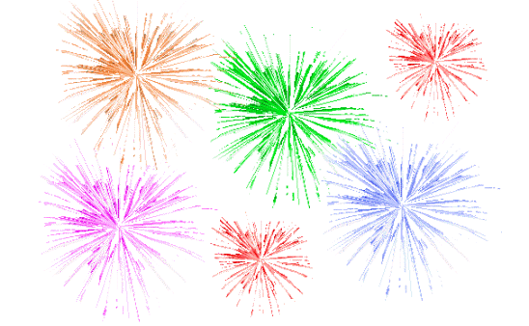
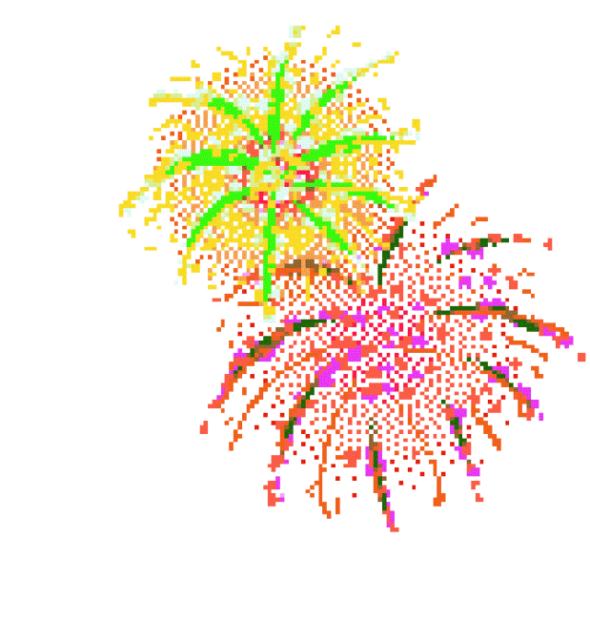


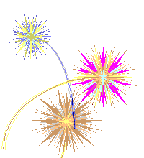


CHÂN THÀNH CẢM ƠN!

